Slide 1
Drótos László Az OSZK Webarchívum 2022. évi eredményei
„404 Not Found – Ki őrzi meg az internetet?” konferencia és workshop
Országos Széchényi Könyvtár Budapest, 2022. december 8.

Slide 2
Témakörök
Szervezeti és személyi változások
Archiválási munkák
Informatikai ügyek
Rendezvények
Ismeretterjesztés
Kapcsolatok, együttműködések
A képet generálta: Stable Diffusion Online
1

Slide 3
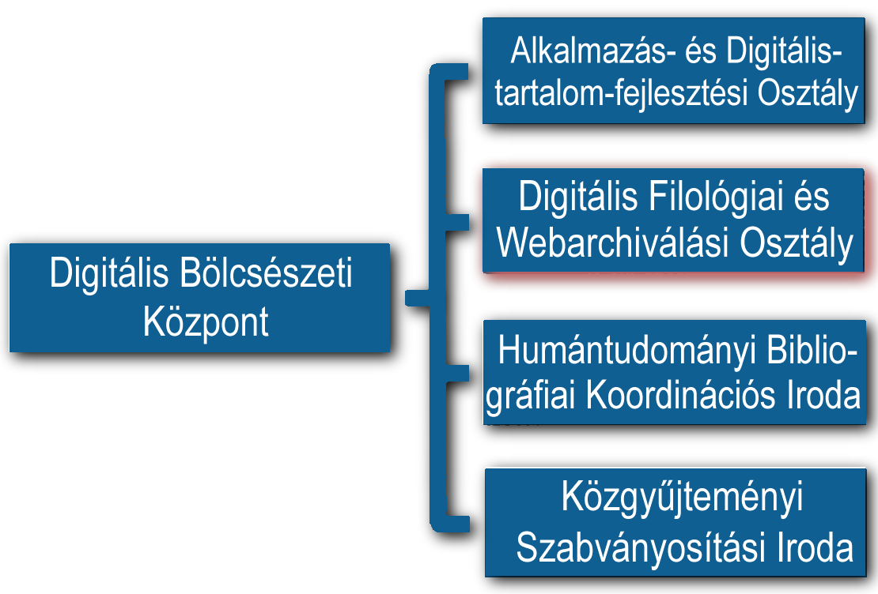
Szervezeti és személyi változások
Webarchiválási Osztály ↓ Digitális Filológiai és Webarchiválási Osztály
Vitéz Gábor rendszergazda ↓ Informatikai Üzemeltetési és Szolgáltatási Főosztály
Német Márton ↓ Kalcsó Gyula
Feladatkörök és munkafolyamatok újratervezése
Szabályzatok írása (gyűjtőköri, webarchiválási, kutatási)
2

Slide 4
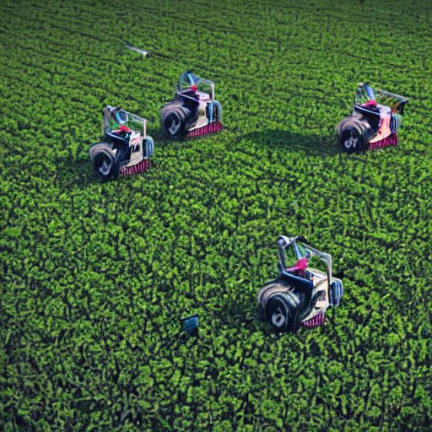
Archiválási munkák
Webtér aratás: június 24. és július 20. között (a decemberi most fut) 1,37 millió seed URL (tavaly: 450 ezer) Internet Archive .hu zone file + kigyűjtött .hu linkek 3 ütem (tömeges, no robots, egyéb nem tömeges) 3 szint mélység, összesen 18 nap futásidő 174,3 millió letöltött URL (90,2 millió új/módosult) 8,9 terabájt lementett tartalom (6,1 terabájt új)
title metaadatok automatikus lekérése 277 ezer esetben utólagos pótlás megkísérlése 90 ezer „névtelen” webhely maradt gyűjtőkörön kívüli tételek kiszűrése nyilvános kereső URL és title alapján
A képet generálta: Stable Diffusion Online
3

Slide 5
Archiválási munkák
Aktuálisan nyilvántartott:
7056
Tematikus és műfaji aratások: nagyjából negyedéves gyakorisággal (18 részgyűjtemény) a korábbi 3 helyett 5 szint mélységgel, nagyobb futásidővel
új részgyűjtemények: – természet- és műszaki tudományok, szakterületek (1635 db) – bölcsészet- és társadalomtudományok, szakterületek (4217 db) – podkasztok (1314 db nyilvántartott weboldal, ebből 1298 db egyedi csatorna, hangfájlok is letöltve 1243-ról, 75 ezer fájl, 4,2 terabájt összméretben, adáscímmel együtt)
elektronikus periodika: – 2021 végén jelentős bővítés (ISSN Portal, ISSN Iroda, EPA, stb.) – kiemelten sok új regionális és iskolai kiadvány
közösségi média: – több mint 300 intézmény és szervezet Facebook fiókjának mentése (február-március) – eseményekhez kapcsolódó Facebook, Instagram és Twitter fiókok/posztok archiválása
Jelenleg aratott:
6793
EPA-ból 2018-ban átvett
1583
2018-ban felvett
779
2019-ben felvett
2249
2020-ban felvett
584
2021-ben felvett
1205
2022-ben eddig felvett
656
Az ELPERI részgyűjtemény megoszlása
4

Slide 6
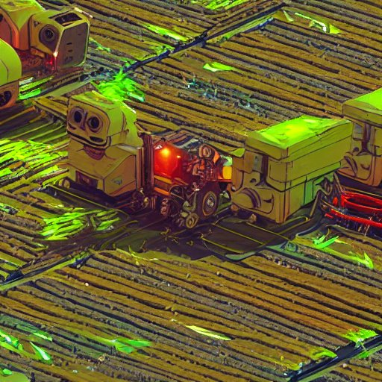
Archiválási munkák
Esemény alapú aratások: – a koronavírus járvány gyűjtemény címlista frissítése és jelentős bővítése (328 forrás, 1012 seed URL) – a pekingi téli olimpia és a férfi kézilabda EB – országgyűlési választások (közösségi média is) – az orosz–ukrán háborúval kapcsolatos hírek (heti gyakorisággal 2022-02-21 óta, január elejéig visszamenőleg, speciális SolrWayback keresővel)
Regionális gyűjtemény: kárpátaljai webhelyek – címlista összeállítása március elején (már ismert címek, .ua doménre mutató linkek, Wikidata, linkgyűjtemények, Google és Bing keresések, crowdsourcing) – összesen 1467 webhely, ebből 738 Facebook oldal, utóbbiak közt 59 a menekülteket segítő csoport – március 8-tól heti két, májustól egy aratás, kétféle mélységgel
Egyedi mentések (külső javaslatok és felajánlások, beadási csomagok, OSZK belső honlap)
A képet generálta: Stable Diffusion Online
5

Slide 7
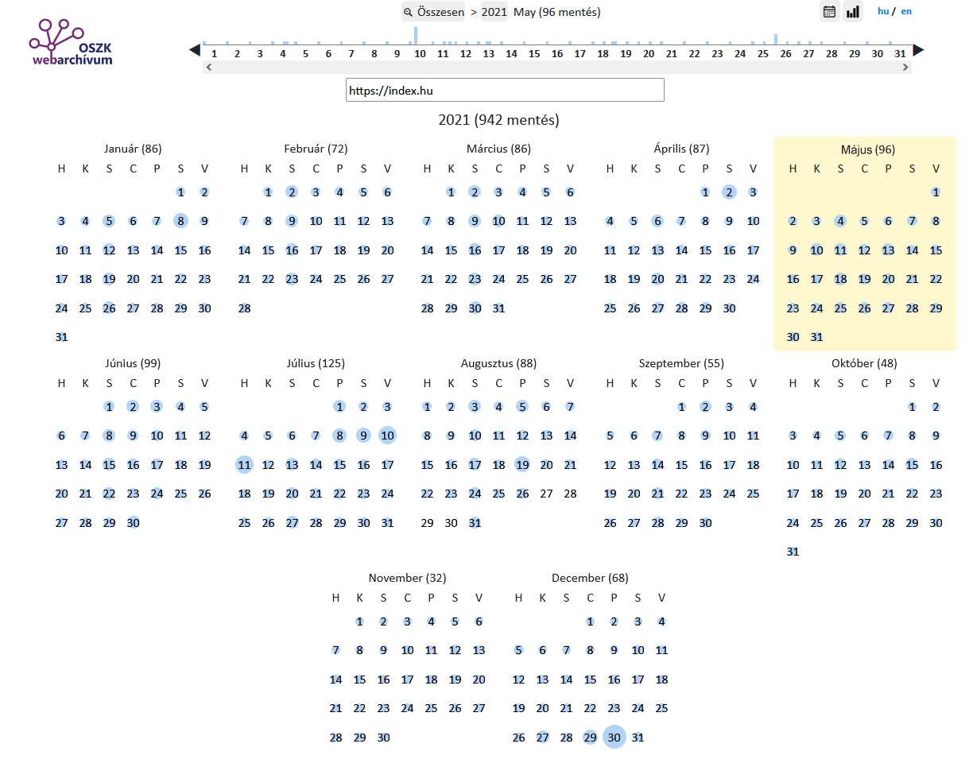
Informatikai ügyek
Új szoftververziók: – Web Curator Tool 3.0 (átállási problémák) – PyWb 2.6 (magyarítás, naptárnézet, hozzáférés/embargó) – SolrWayback 4.3 (az új verziók első tesztelői közt)
Tesztek: – új virtuális tesztgép (Ubuntu, bővíthető memória és tárhely) – Conifer (Windows 11-en futó Linux alatt jobban működött) – Browsertrix Crawler és Cloud (felhőben is teszteltük) – különféle podkaszt letöltő és konvertáló programok – Voice Notebook (podkasztok szöveggé alakításához) – Kubernetes platform (elhalasztva) – „Crawlerek és scraperek” cikk a 3K-ban (2021-es tesztek) – WET (nyers szöveg) és WAT (metaadat) fájlok generálása
Zárt archívumhoz való hozzáférés: – július 1-től az általános olvasóteremben, jelenleg a felújított déli olvasóteremben levő 4 dedikált gépről
Internet Archive .hu domén kereső: – január–április, magyarított felület és súgó, API, 1,3 milliárd URL-ről 1996 óta letöltött fájlok teljes szövege
A PyWb megjelenítő új naptárnézete
6

Slide 8
Rendezvények
IIPC események: – május: General Assembly & Web Archiving Conference (online részvétel a munkacsoportok ülésein, a fórumokon és a konferencián, előadás az ukrajnai hírek vizualizációjáról) – 2-3 havonta: webináriumok és „members update” beszámolók
Egyéb rendezvények: – november: OSZK belső intézményi workshop, Budapest – november: DH_Budapest_2022 & DARIAH Days, Budapest – október: Information Interactions 2022, Pozsony – október: WARCnet projekt zárórendezvény, Aarhus – október: Mutual Learning Workshop for Improving Cultural Heritage Bibliographical Data, Prága – szeptember: Kutatók Éjszakája, Budapest – június: WARCnet találkozó, London – május: BOBCATSSS 2022, Debrecen – május: Bács-Kiskun megyei városi és községi könyvtárosok szakmai továbbképzése, Kecskemét – április: Networkshop 2022, Debrecen
A képet generálta: Craiyon (formerly DALL-E mini)
7

Slide 9
Ismeretterjesztés
alkalmi bemutatók (a „Könyvtár, ami összeköt” program résztvevőinek, az MKE Helyismereti Könyvtárosok Szervezetének taggyűlésén)
megbeszélések és tájékoztatások (tartalomgazdák, felhasználók, kutatók, potenciális partnerek)
rádióinterjúk (a kárpátaljai weboldalak archiválása kapcsán)
interjú, beszámolók és hírek az OSZK YouTube csatornáján, közösségi média oldalain és blogjában
tanfolyam márciusban (az őszi elmaradt)
publikációk (megjelenés alatt maradtak)
a WARCnet tanulmánykötetbe két témajavaslat (ukrajnai hírek elemzése, a webarchiválás és a felsőoktatás kapcsolata)
havi hírösszefoglalók a MIA-L listán és a honlapunkon
A képet generálta: Craiyon (formerly DALL-E mini)
8

Slide 10
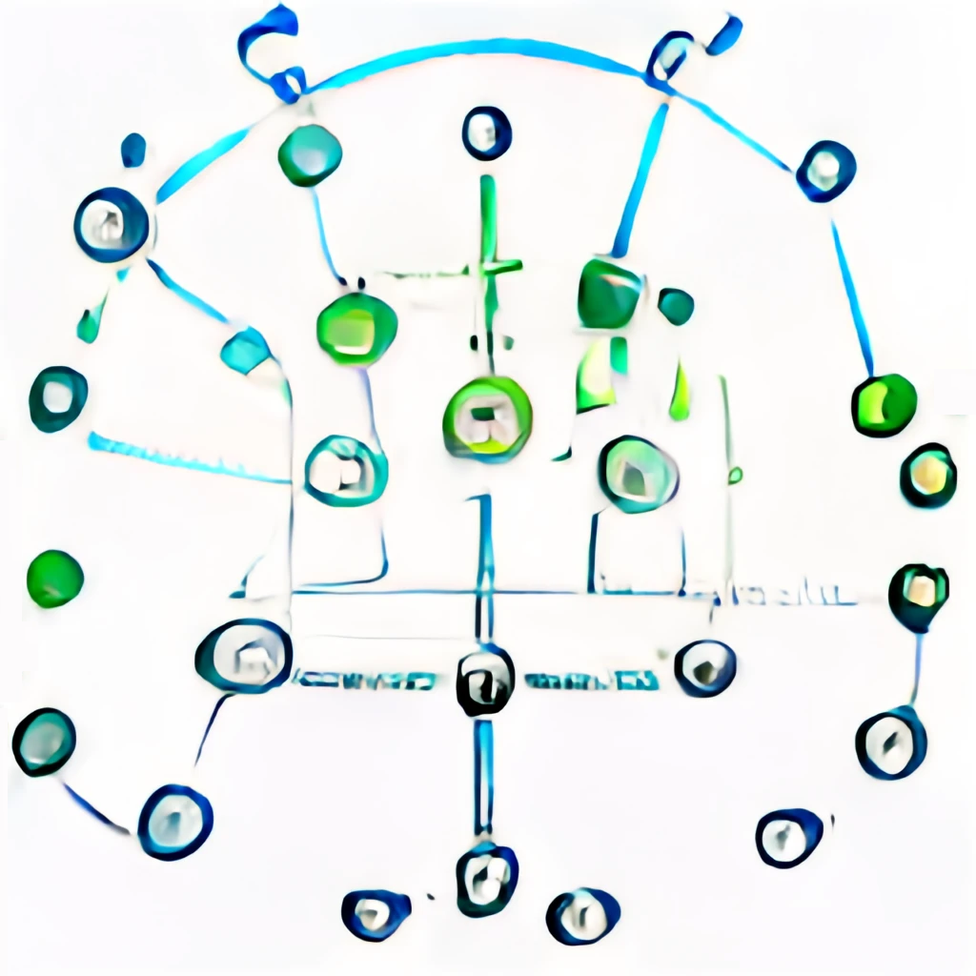
Kapcsolatok, együttműködések
felhasználási szerződések megújítása (70 jogtulajdonos 94 webhelye, kaptunk 6 új engedélyt is, 9-en nem válaszoltak)
segítségnyújtás hazai és külföldi egyetemi hallgatóknak és kutatóknak (interjúk, kérdőívek kitöltése, adatszolgáltatás)
magyar webcímek és metaadatok beküldése az IIPC speciális gyűjteményeihez (téli olimpia, orosz-ukrán háború)
közösségi szolgálatra jelentkező diák foglalkoztatása
megbeszélések a szerződéskötések előkészítése céljából a webarchiválásban együttműködni szándékozó megyei hatókörű könyvtárakkal és néhány egyetemi könyvtárral is
konzultáció és segítségnyújtás helyi projektekhez (Aranybulla- emlékév archívum, Karikó Katalin gyűjtemény)
A képet generálta: Craiyon (formerly DALL-E mini)
9

Slide 11
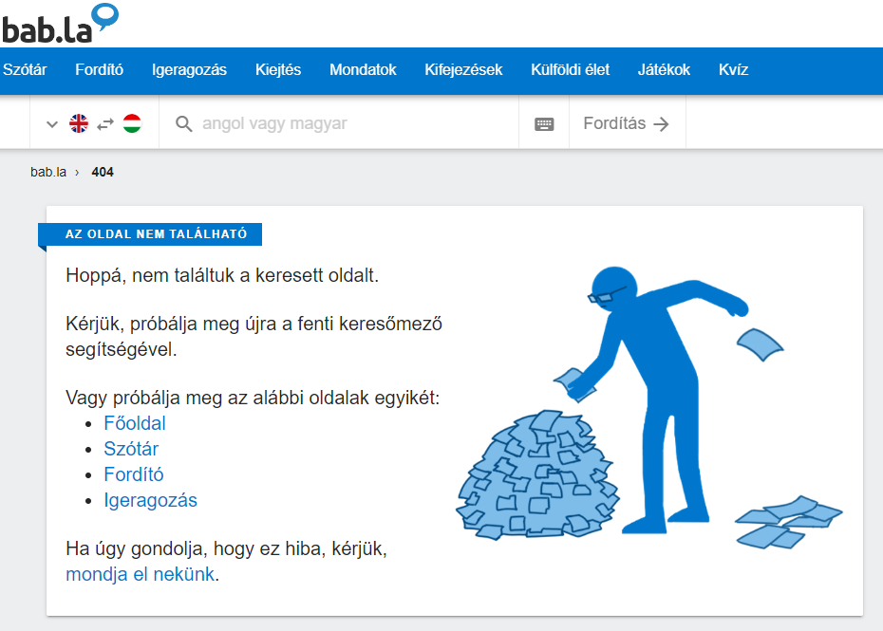
Köszönöm a figyelmet!
A 404-es hibaüzenet forrása: https://hu.bab.la

